Slide 1



Chào mừng quý thầy giáo, cô giáo
Về dự giờ lớp 3C
Đạo đức:
Bài 2: Em yêu tổ quốc Việt Nam (Tiết 3)
Tiết 6
GVTH: MAI THỊ ĐIỆP

Slide 2
Thứ bảy ngày 16 tháng 11 năm 2024
Đạo đức:
Bài 2: Em yêu Tổ quốc Việt Nam (Tiết 3)
Tiết 6
4/ Hoạt động vận dụng, trải nghiệm.
Lồng ghép tiết kiệm và bảo vệ nguồn nước:
- M21 – 10 phút: Nguyên nhân gây ra ô nhiễm.
- Thay cho hoạt động vận dụng – trải nghiệm.
+ Yêu cầu cần đạt:
- Nhận biết được những biểu hiện của ô nhiễm môi trường nước.
- Tham gia tích cực vào các hoạt động phù hợp với lứa tuổi trong phòng, chống ô nhiễm môi trường.

Slide 3
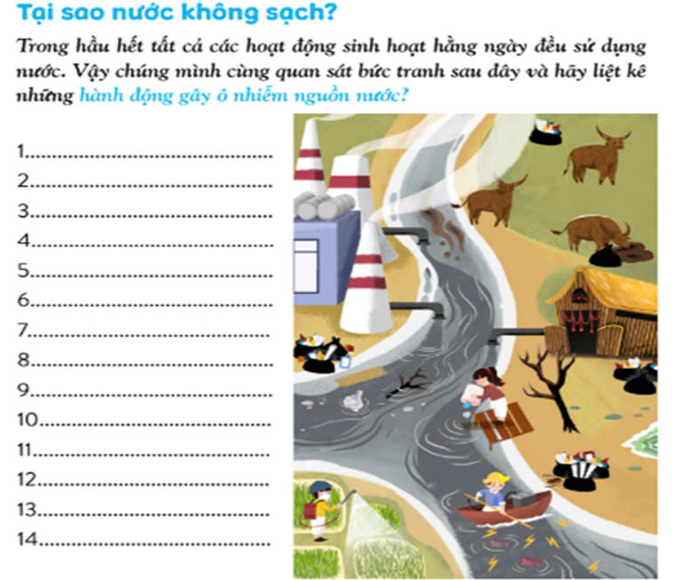
4/ Hoạt động vận dụng, trải nghiệm.
- M21: Nguyên nhân gây ra ô nhiễm nguồn nước
LÀM VIỆC
THEO
NHÓM 5
Phiếu bài tập

Slide 4
Tóm tắt các bước hoạt động nhóm
Bước 1: GV chia nhóm, HS ổn định chỗ ngồi.
Bước 2: GV đưa ra yêu cầu và hướng dẫn cách làm (Quan sát tranh và liệt kê những hành động gây ô nhiễm nguồn nước?. Các nhóm thảo luận và ghi kết quả vào phiếu bài tập. VD: 1. Vứt rác xuống dòng sông, 2. Nhà máy xả nước thải trực tiếp vào dòng sông,…)
Bước 3: GV Phát phiếu bài tập, bút lông cho các nhóm. Quy định thời gian làm việc nhóm là 4 phút.
Bước 4: HS làm việc theo nhóm: Quan sát tranh thảo luận và viết kết quả vào phiếu bài tập những hành động gây ô nhiễm nguồn nước. (GV đến quan sát và hướng dẫn các nhóm)
Bước 5: HS dán kết quả, mời đại diện các nhóm trình bày kết quả thảo luận trước lớp.
Bước 6: GV kết luận đưa ra những hành động gây ô nhiễm nguồn nước.

Slide 5
THỜI GIAN
HĐ NHÓM
4 PHÚT
Phiếu bài tập

Slide 6
ĐẠI DIỆN NHÓM TRÌNH BÀY KẾT QUẢ

Slide 7
Kết luận:
Nguyên nhân gây ra ô nhiễm nguồn nước
Nguyên nhân chính là do các hoạt động xả rác thải và nước thải ra môi trường, nhất là nước thải chưa được xử lý từ các hoạt động sinh hoạt của con người, sản xuất công nghiệp, sản xuất nông nghiệp, làng nghề và các chất thải nguy hại khác.

Slide 8
- Nước thải sinh hoạt: Chiếm 30% tổng lượng nước thải trực tiếp ra các sông, hồ, kênh rạch.…
- Nước thải công nghiệp: Các khu công nghiệp ở nước ta đã có hệ thống xử lý nước thải tập trung trước khi thải ra môi trường. Tuy nhiên vẫn còn có nhiều nhà máy, xí nghiệp ở bên ngoài khu công nghiệp xả nước thải không qua xử lý hoặc xử lý không đạt tiêu chuẩn vào nguồn nước.
- Nước thải nông nghiệp: Phát sinh từ hoạt động canh tác, trồng trọt và chăn nuôi, có chứa phân gia súc, gia cầm; hóa chất phân bón, thuốc bảo vệ thực vật. Mỗi năm có khoảng 70 nghìn kg và hơn 40 nghìn lít thuốc trừ sâu không được xử lý, xâm nhập vào môi trường, làm gia tăng mức độ ô nhiễm nước mặt, nước ngầm.
- Ô nhiễm nguồn nước do rác thải: Việc xả rác thải bừa bãi vào nguồn nước vừa gây ô nhiễm nguồn nước vừa làm tắc nghẽn dòng chảy. Ước tính chỉ có khoảng 86% lượng rác thải đô thị và khoảng 50% lượng rác thải nông thôn được thu gom và xử lý theo quy định.

Slide 9
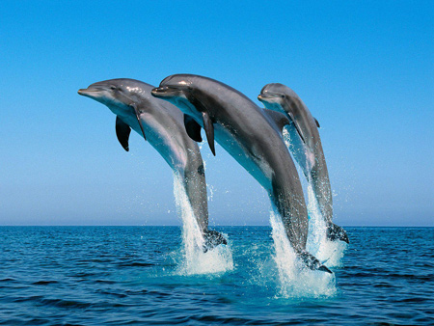
Biểu hiện ô nhiễm môi trường nước thường thấy nhất là nước có màu lạ (màu vàng, màu đen, màu nâu đỏ,...), mùi lạ (mùi tanh hôi, thối nồng nặc, mùi thum thủm,…) và xuất hiện váng, nổi bọt khí, có nhiều sinh vật sống trong nước bị chết.

Slide 10
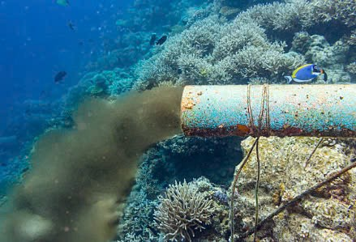
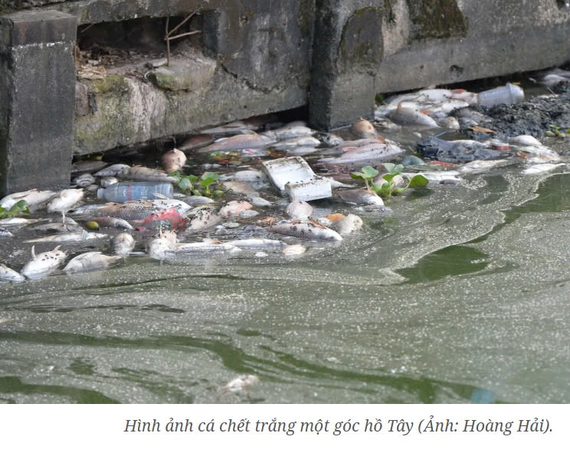
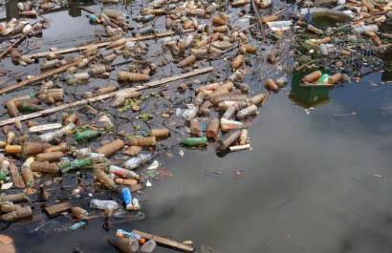
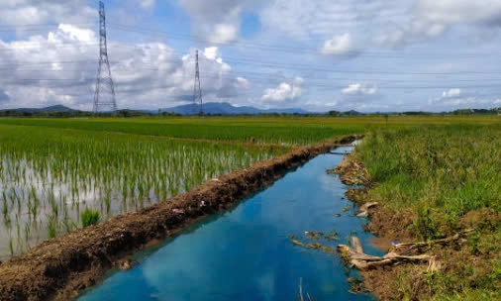

Slide 11
Mở rộng
Em cần làm gì để phòng và bảo vệ nguồn nước khỏi bị ô nhiễm ?
Để phòng và bảo vệ nguồn nước khỏi bị ô nhiễm em không nên vứt rác xuống ao, hồ, sông, suối, biển… Tuyên truyền cho mọi người cùng thực hiện: Dọn rác trên mặt nước, không đổ thuốc trừ sâu, vứt rác sinh hoạt trực tiếp vào dòng nước. Phải xử lí chất thải công nghiệp, chất thải của các bệnh viện…trước khi thải ra môi trường.

Slide 12
Mở rộng
Hầu hết các hoạt động sinh hoạt hằng ngày đều sử dụng nước. Nước sau khi sử dụng sẽ bị ô nhiễm vì vậy cần phải xử lý trước khi xả ra môi trường tự nhiên để hạn chế tối đa ô nhiễm nguồn nước trong tự nhiên. Không được thải trực tiếp nước thải chưa được xử lý ra nguồn nước sạch.

Slide 13


Nhận xét tiết học – dặn dò

Slide 14
Bài học đến đây là hết!
Chúc quý thầy cô mạnh khỏe, các em chăm ngoan - học giỏi

